Slide 1
Métodos Numéricos

Slide 2
EQUIPE
Jessé Robson
Rubens Anderson
Geraldo Braz

Slide 3
INTRODUÇÃO
Problema: Descobrir a quantidade c de CO₂ , em ppm, produzida em uma reação química.

Slide 4
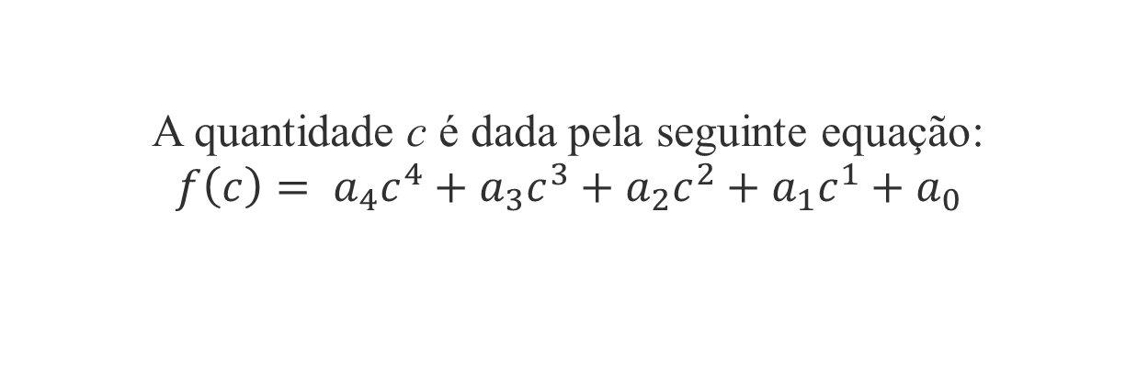
A quantidade c é dada pela seguinte equação:
$$f\left(c\right)= a_{4}c^{4}+a_{3}c^{3}+a_{2}c^{2}+a_{1}c^{1}+a_{0}$$

Slide 5
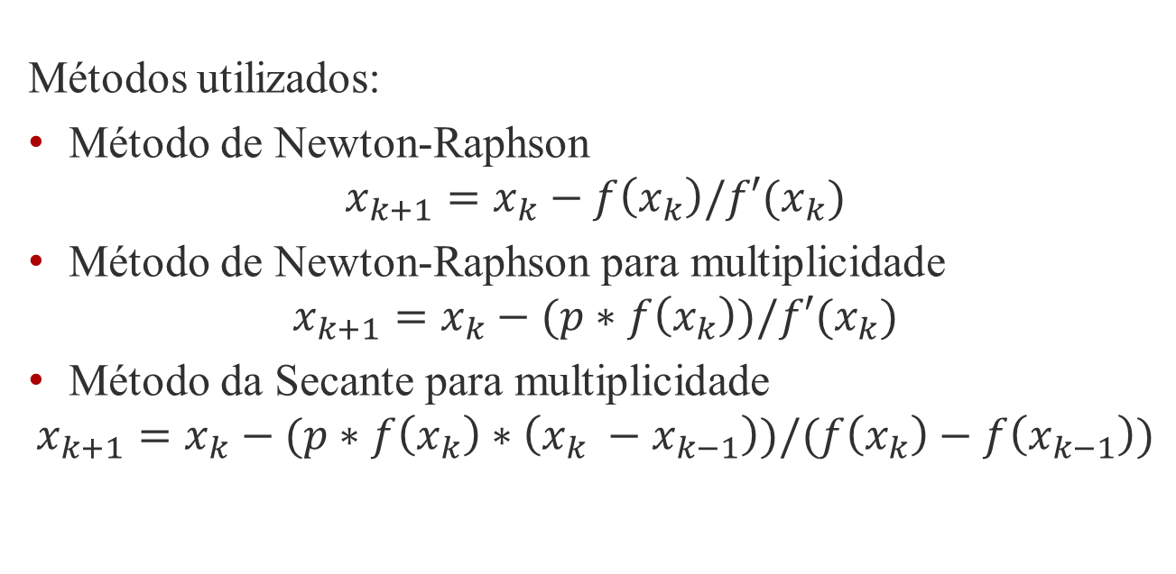
METODOLOGIA
Métodos utilizados:
Método de Newton-Raphson
$$x_{k+1}=x_{k}−f\left(x_{k}\right)/f′(x_{k})$$
Método de Newton-Raphson para multiplicidade
$$x_{k+1}=x_{k}−(p∗f\left(x_{k}\right))/f′(x_{k})$$
Método da Secante para multiplicidade
$$x_{k+1}=x_{k}−(p∗f\left(x_{k}\right)∗\left(x_{k} −x_{k−1}\right))/(f\left(x_{k}\right)−f\left(x_{k−1}\right))$$

Slide 6
METODOLOGIA
CalcularRaiz
Método de Newton-Raphson
Método de Horner
std::vector<std::vector<double> > Newton::calcularRaiz(double x, std::vector<double> a, double e1, double e2, int maxIter, int p)

Slide 7
METODOLOGIA
CalcularRaizSec
Método da Secante
std::vector<std::vector<double> > Newton::calcularRaizSec(double x0, double x1, std::vector<double> a, double e1, double e2, int maxIter, int p)

Slide 8

METODOLOGIA
Isolamento e refinamento:
Teorema do Círculo 2
$$1+\max_{1≤k<n}\left\{\frac{c_{k}}{c_{n}}\right\}$$
Teorema de Sturn

Slide 9
METODOLOGIA
Primeiro, usamos o Teorema do círculo 2 para achar o intervalo de todas as raízes reais da função.
Depois, buscamos por intervalos com uma única raiz usando o teorema de Sturn.
A função retorna uma sequencia de números onde cada intervalo entre estes números reside uma única raiz real, ou um único valor indicando que não existem raízes reais para P_{x}.

Slide 10
Funções usadas no refinamento
1: int Círculo( polinômio P )
2: polinômio divPolinomio (polinômio p1, polinômio p2)
3: intervalos nZeros (Polinomio P, intervalo I, índice i)
double Newton::circulo(std::vector<double> a)
std::vector<double> Newton::divisaoPolinomio(std::vector<double> a, std::vector<double> b)
std::vector<double> Newton::nZeros(std::vector<double> I, std::vector<double> a, int i)

Slide 11

EXEMPLOS
Exemplo 1
$x^{4}−5x^{3}+6x^{2}+4x^{1}−8$
Raiz: 2
Multiplicidade: 3
Newton-Raphson: 3 passos
Secante: 9 passos

Slide 12

EXEMPLOS
Exemplo 2
$x^{4}−8x^{3}+24x^{2}−32x^{1}+16$
Raiz: 2
Multiplicidade: 4
Newton-Raphson: 1 passo
Secante: 3 passos

Slide 13
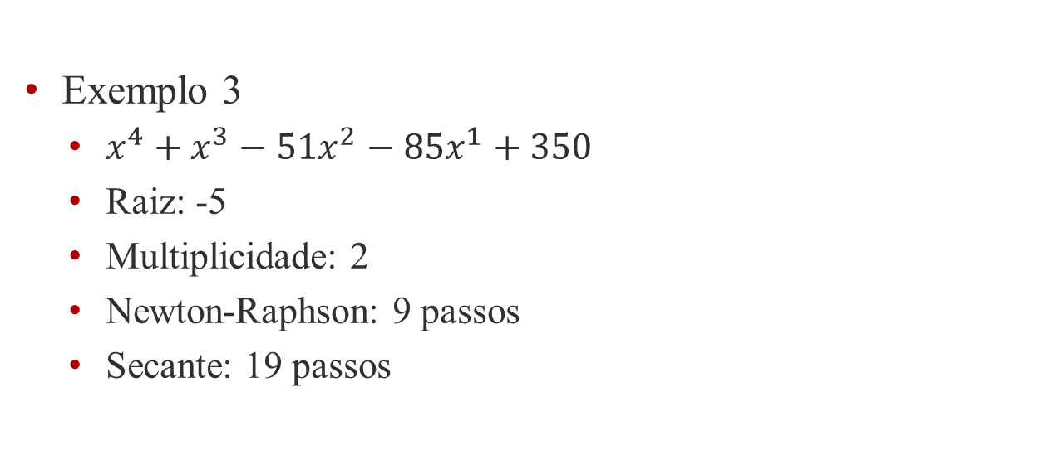
EXEMPLOS
Exemplo 3
$x^{4}+x^{3}−51x^{2}−85x^{1}+350$
Raiz: -5
Multiplicidade: 2
Newton-Raphson: 9 passos
Secante: 19 passos

Slide 14
CONCLUSÃO
Para polinômios:
O método de Newton-Raphson converge em menos passos
O método de Horner permite cálculo da derivada com insignificante perda de rendimento
O método da Secante por precisar de dois chutes iniciais é mais problemático para convergir

